Slide 1
Διάδοση κυμάτων και σχεδίαση κεραιών
ΠΑΝΕΠΙΣΤΗΜΙΟ ΠΑΤΡΩΝ – ΗΜΤΥ – ΕΡΓΑΣΤΗΡΙΟ ΑΣΥΡΜΑΤΗΣ ΕΠΙΚΟΙΝΩΝΙΑΣ – WIRELESS TELECOMMUNICATIONS LABORATORY
Σταύρος Κωτσόπουλος
Αν. Καθηγητής
Διάλεξη 5η
Το παρόν υλικό υλοποιήθηκε από τον Πέτρο Καραδήμα στα πλαίσια του προγράμματος ΕΠΕΑΕΚ ΙΙ

Slide 2
ΠΑΝΕΠΙΣΤΗΜΙΟ ΠΑΤΡΩΝ – ΗΜΤΥ – ΕΡΓΑΣΤΗΡΙΟ ΑΣΥΡΜΑΤΗΣ ΕΠΙΚΟΙΝΩΝΙΑΣ – WIRELESS TELECOMMUNICATIONS LABORATORY
Διάδοση κυμάτων και σχεδίαση κεραιών
Σχέση ενεργού επιφανείας με γεωμετρική επιφάνεια
Άσκηση
Διάλεξη 5η

Slide 3

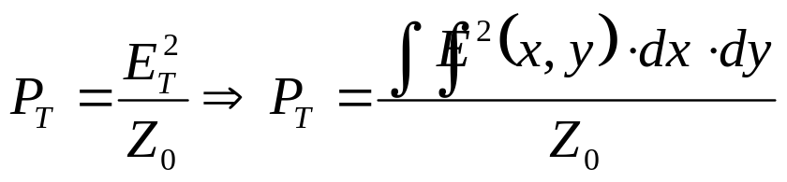
Σχέση ενεργού επιφάνειας κεραίας και πραγματικής γεωμετρικής επιφάνειας
ΠΑΝΕΠΙΣΤΗΜΙΟ ΠΑΤΡΩΝ
ΠΑΝΕΠΙΣΤΗΜΙΟ ΠΑΤΡΩΝ – ΗΜΤΥ – ΕΡΓΑΣΤΗΡΙΟ ΑΣΥΡΜΑΤΗΣ ΕΠΙΚΟΙΝΩΝΙΑΣ – WIRELESS TELECOMMUNICATIONS LABORATORY
Υποθέτουμε ότι η ένταση του Ηλεκτρικού (ή Μαγνητικού) πεδίου στην επιφάνεια της
κεραίας είναι:
H ισχύς P_{T} η οποία εξέρχεται από την επιφάνεια της κεραίας είναι:
Διάλεξη 5η
Όπου Ζ₀ είναι η χαρακτηριστική αντίσταση του κενού (377 Ohms ή 120π Ohms )

Slide 4
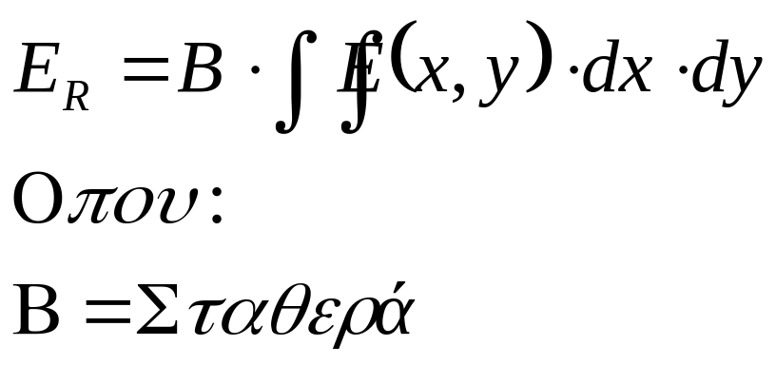
Ηλεκτρικό πεδίο στην επιφάνεια της κεραίας λήψης
ΠΑΝΕΠΙΣΤΗΜΙΟ ΠΑΤΡΩΝ – ΗΜΤΥ – ΕΡΓΑΣΤΗΡΙΟ ΑΣΥΡΜΑΤΗΣ ΕΠΙΚΟΙΝΩΝΙΑΣ – WIRELESS TELECOMMUNICATIONS LABORATORY
Το ηλεκτρικό πεδίο E_{R} στην επιφάνεια της κεραίας λήψης είναι το άθροισμα των
«συνεισφορών» από όλες τις επιμέρους επιφάνειες της κεραίας εκπομπής
Διάλεξη 5η

Slide 5
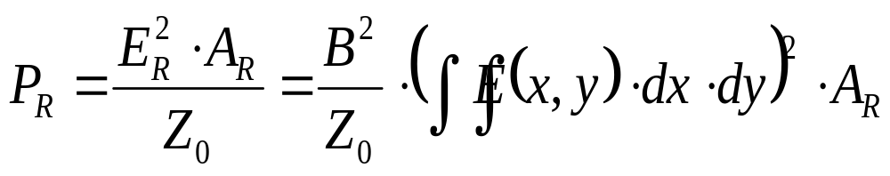
Ισχύς λήψης
ΠΑΝΕΠΙΣΤΗΜΙΟ ΠΑΤΡΩΝ – ΗΜΤΥ – ΕΡΓΑΣΤΗΡΙΟ ΑΣΥΡΜΑΤΗΣ ΕΠΙΚΟΙΝΩΝΙΑΣ – WIRELESS TELECOMMUNICATIONS LABORATORY
Ο τύπος για την ισχύ λήψης πρέπει να είναι ανάλογος με τον τύπο της ισχύος εκπομπής:
Διάλεξη 5η

Slide 6
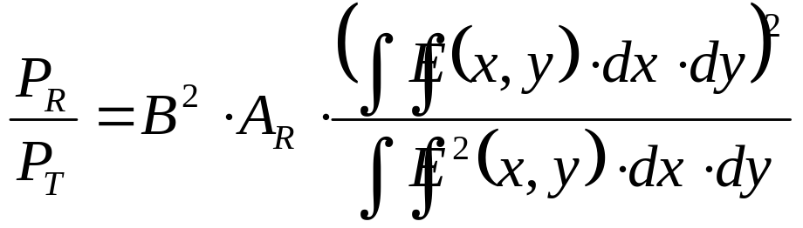
Ισχύς λήψης προς ισχύ εκπομπής
ΠΑΝΕΠΙΣΤΗΜΙΟ ΠΑΤΡΩΝ – ΗΜΤΥ – ΕΡΓΑΣΤΗΡΙΟ ΑΣΥΡΜΑΤΗΣ ΕΠΙΚΟΙΝΩΝΙΑΣ – WIRELESS TELECOMMUNICATIONS LABORATORY
Σχηματίζουμε τον λόγο P_{R}/P_{T}, δηλαδή:
Διάλεξη 5η

Slide 7
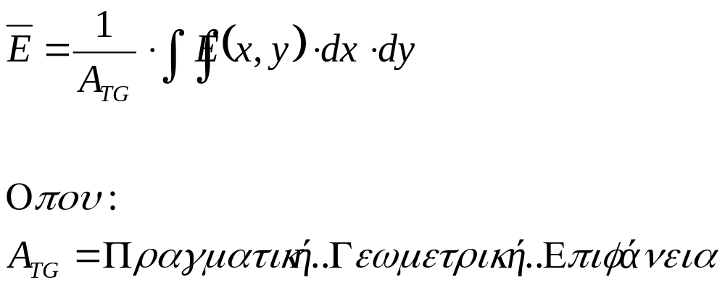
Μέση τιμή του E για την κεραία εκπομπής
ΠΑΝΕΠΙΣΤΗΜΙΟ ΠΑΤΡΩΝ – ΗΜΤΥ – ΕΡΓΑΣΤΗΡΙΟ ΑΣΥΡΜΑΤΗΣ ΕΠΙΚΟΙΝΩΝΙΑΣ – WIRELESS TELECOMMUNICATIONS LABORATORY
Η μέση τιμή του πεδίου Ε, για την κεραία εκπομπής, είναι:
Διάλεξη 5η

Slide 8
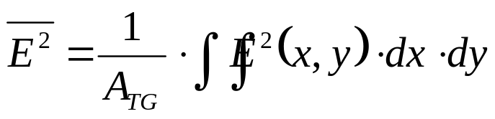
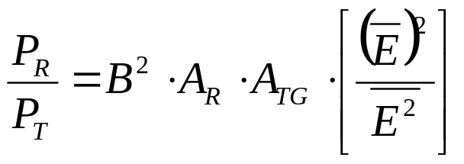
Μέση τετραγωνική τιμή του E και λόγος P_{R}/P_{T}
ΠΑΝΕΠΙΣΤΗΜΙΟ ΠΑΤΡΩΝ – ΗΜΤΥ – ΕΡΓΑΣΤΗΡΙΟ ΑΣΥΡΜΑΤΗΣ ΕΠΙΚΟΙΝΩΝΙΑΣ – WIRELESS TELECOMMUNICATIONS LABORATORY
Η μέση τετραγωνική τιμή της έντασης του πεδίου Ε, είναι:
Οπότε:
Διάλεξη 5η

Slide 9
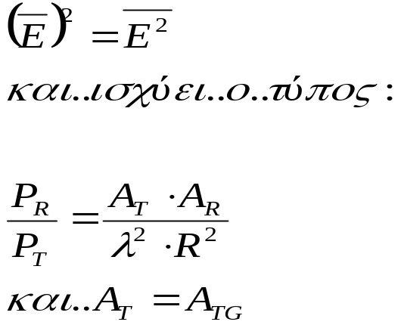
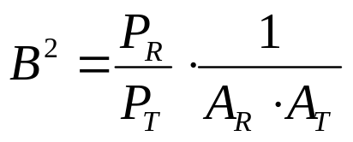
Εύρεση της σταθεράς Β
ΠΑΝΕΠΙΣΤΗΜΙΟ ΠΑΤΡΩΝ – ΗΜΤΥ – ΕΡΓΑΣΤΗΡΙΟ ΑΣΥΡΜΑΤΗΣ ΕΠΙΚΟΙΝΩΝΙΑΣ – WIRELESS TELECOMMUNICATIONS LABORATORY
Εάν η κατανομή του πεδίου στην κεραία εκπομπής είναι ομοιόμορφη, τότε ισχύει:
Διάλεξη 5η
Άρα:

Slide 10
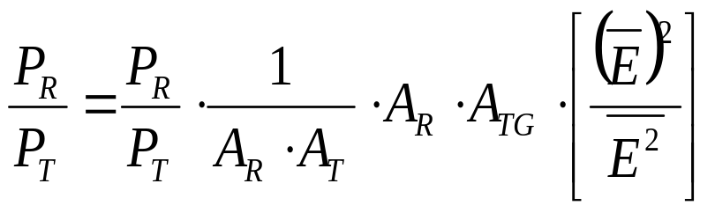
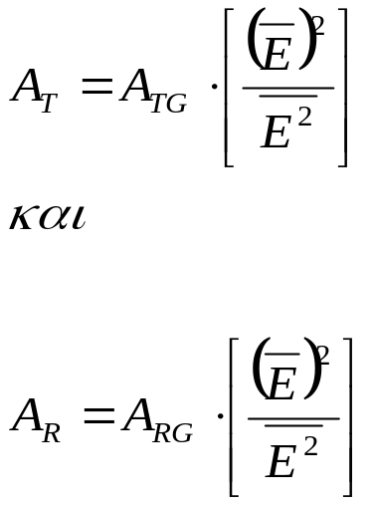
Εύρεση των επιφανειών A_{T} και A_{R}
ΠΑΝΕΠΙΣΤΗΜΙΟ ΠΑΤΡΩΝ – ΗΜΤΥ – ΕΡΓΑΣΤΗΡΙΟ ΑΣΥΡΜΑΤΗΣ ΕΠΙΚΟΙΝΩΝΙΑΣ – WIRELESS TELECOMMUNICATIONS LABORATORY
Ισχύει:
Διάλεξη 5η
Άρα:

Slide 11
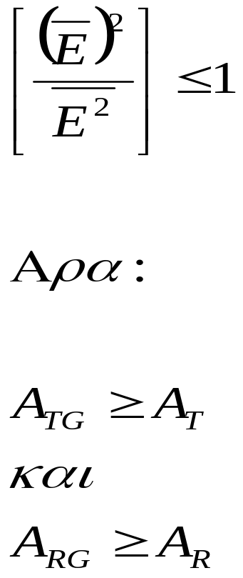
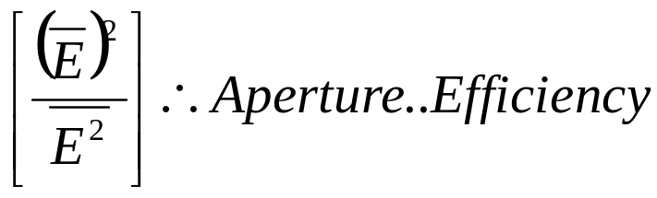
Συμπέρασμα
ΠΑΝΕΠΙΣΤΗΜΙΟ ΠΑΤΡΩΝ – ΗΜΤΥ – ΕΡΓΑΣΤΗΡΙΟ ΑΣΥΡΜΑΤΗΣ ΕΠΙΚΟΙΝΩΝΙΑΣ – WIRELESS TELECOMMUNICATIONS LABORATORY
Ισχύει:
Η γεωμετρική επιφάνεια είναι μεγαλύτερη
από την φαινόμενη επιφάνεια
Διάλεξη 5η

Slide 12
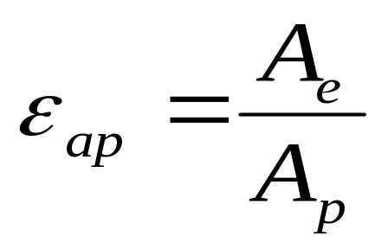
ΠΑΝΕΠΙΣΤΗΜΙΟ ΠΑΤΡΩΝ – ΗΜΤΥ – ΕΡΓΑΣΤΗΡΙΟ ΑΣΥΡΜΑΤΗΣ ΕΠΙΚΟΙΝΩΝΙΑΣ – WIRELESS TELECOMMUNICATIONS LABORATORY
Απόδοση διατομής
Η Φυσική Διατομή A_{P} μιας κεραίας μετρείται στο φυσικό μήκος της κεραίας.
Η Φυσική Διατομή λαμβάνεται συνήθως από την διατομή (cross section) σε
m² ή λ² κάθετα στην διεύθυνση διαδόσεως του προσπίπτοντος ηλεκτρο-
μαγνητικού κύματος, όπου η κεραία έχει προσανατολισθεί για μέγιστη
απόκριση.
ΑΠΟΔΟΣΗ ΔΙΑΤΟΜΗΣ (Aperture Efficiency)
Διάλεξη 5η

Slide 13
ΠΑΝΕΠΙΣΤΗΜΙΟ ΠΑΤΡΩΝ – ΗΜΤΥ – ΕΡΓΑΣΤΗΡΙΟ ΑΣΥΡΜΑΤΗΣ ΕΠΙΚΟΙΝΩΝΙΑΣ – WIRELESS TELECOMMUNICATIONS LABORATORY
Άσκηση
Έστω ότι η ευαισθησία ενός δέκτη τηλεόρασης είναι 240 μVolt και η ένταση του πεδίου στο σημείο λήψης είναι 150 μV/m. Να βρεθεί το κέρδος της κεραίας του δέκτη ώστε να διασφαλισθεί αξιόπιστη λήψη. Η χαρακτηριστική αντίσταση εισόδου του δέκτη είναι 240 Ohms. Επίσης, η κεραία θα πρέπει να συνδεθεί με την τηλεόραση με ένα ομοαξονικό καλώδιο μήκους 150 m. Οι απώλειες που εμφανίζει το καλώδιο αυτό, είναι: 4dB/100m. Η συχνότητα λειτουργίας είναι f=200MHz.
Διάλεξη 5η
ΔΕΚΤΗΣ
Κεραία
P_{εισόδου}
P_{Κεραίας}

Slide 14
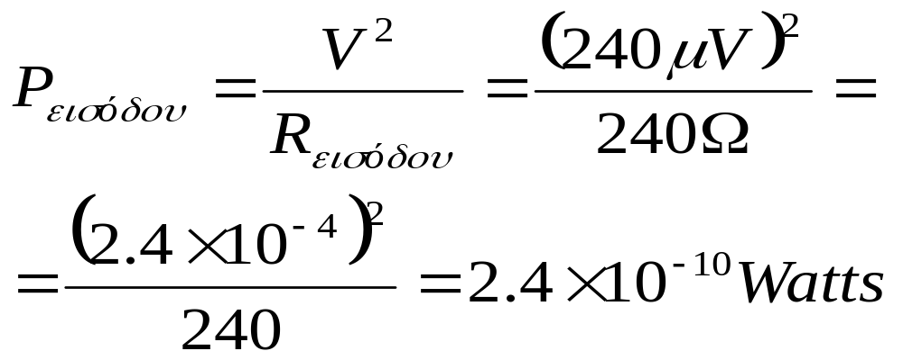
ΠΑΝΕΠΙΣΤΗΜΙΟ ΠΑΤΡΩΝ – ΗΜΤΥ – ΕΡΓΑΣΤΗΡΙΟ ΑΣΥΡΜΑΤΗΣ ΕΠΙΚΟΙΝΩΝΙΑΣ – WIRELESS TELECOMMUNICATIONS LABORATORY
Λύση
Η απαιτούμενη ισχύς εισόδου στον δέκτη της τηλεόρασης, θα πρέπει να είναι:
Διάλεξη 5η

Slide 15
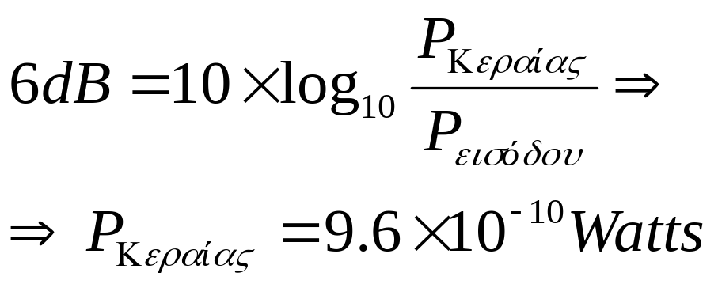
ΠΑΝΕΠΙΣΤΗΜΙΟ ΠΑΤΡΩΝ – ΗΜΤΥ – ΕΡΓΑΣΤΗΡΙΟ ΑΣΥΡΜΑΤΗΣ ΕΠΙΚΟΙΝΩΝΙΑΣ – WIRELESS TELECOMMUNICATIONS LABORATORY
Υπολογισμός της ισχύος της κεραίας
Οι απώλειες που εμφανίζει το καλώδιο είναι (4dB/100m)150m=6dB
6dB
Διάλεξη 5η
Άρα

Slide 16
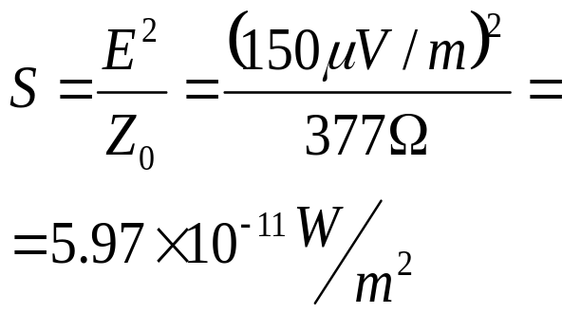
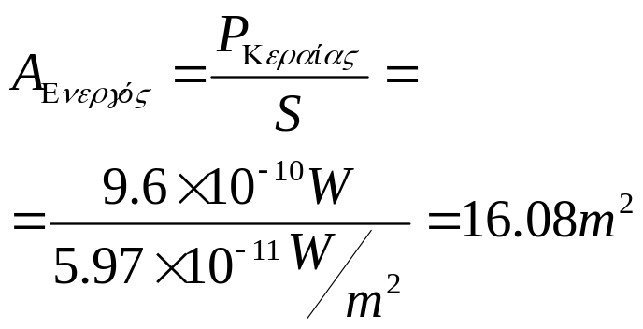
ΠΑΝΕΠΙΣΤΗΜΙΟ ΠΑΤΡΩΝ – ΗΜΤΥ – ΕΡΓΑΣΤΗΡΙΟ ΑΣΥΡΜΑΤΗΣ ΕΠΙΚΟΙΝΩΝΙΑΣ – WIRELESS TELECOMMUNICATIONS LABORATORY
Υπολογισμός πυκνότητας ακτινοβολίας και ενεργού επιφανείας
Η πυκνότητα ακτινοβολίας S είναι:
Επομένως, η ενεργός επιφάνεια, είναι:
Διάλεξη 5η

Slide 17
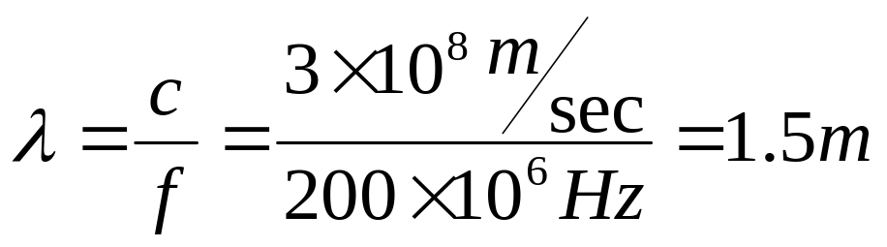
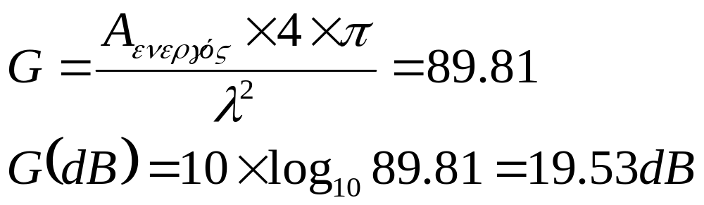
ΠΑΝΕΠΙΣΤΗΜΙΟ ΠΑΤΡΩΝ – ΗΜΤΥ – ΕΡΓΑΣΤΗΡΙΟ ΑΣΥΡΜΑΤΗΣ ΕΠΙΚΟΙΝΩΝΙΑΣ – WIRELESS TELECOMMUNICATIONS LABORATORY
Υπολογισμός του κέρδους
Είναι:
Η απολαβή της κεραίας θα πρέπει να είναι:
Διάλεξη 5η

Slide 18
Τέλος 5ης διάλεξης
ΠΑΝΕΠΙΣΤΗΜΙΟ ΠΑΤΡΩΝ – ΗΜΤΥ – ΕΡΓΑΣΤΗΡΙΟ ΑΣΥΡΜΑΤΗΣ ΕΠΙΚΟΙΝΩΝΙΑΣ – WIRELESS TELECOMMUNICATIONS LABORATORY
WIRELESS TELECOMMUNICATIONS LABORATORY
Διάλεξη 5η
Το παρόν υλικό υλοποιήθηκε από τον Πέτρο Καραδήμα στα πλαίσια του προγράμματος ΕΠΕΑΕΚ ΙΙ

